Slide 1
ÔN TẬP CUỐI NĂM
Bài 40: Ôn tập hình học và đo lường

Slide 2
non
Ong
học
việc
The little bee

Slide 3
40 + 7 =
A. 47
B. 46
C. 45
D. 48

Slide 4
90 + 6 =
A. 95
B. 96
C. 94
D. 93

Slide 5
45 + 3 = ?
A. 46
B. 46
C. 48
D. 49

Slide 6
TIẾT 2

Slide 8
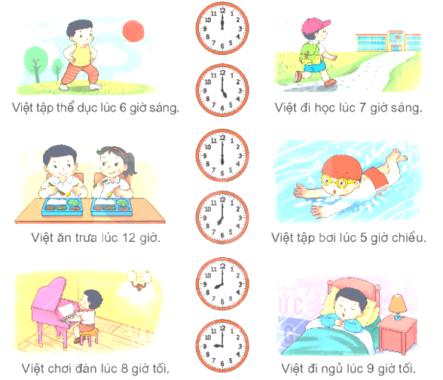
1
Chọn đồng hồ thích hợp với mỗi bức tranh.

Slide 9
Chọn câu trả lời đúng.
2
a)
Trong một tuần, nếu ngày 20 là thứ hai thì ngày 22 là thứ mấy?
A. Thứ tư B. Thứ năm C. Thứ sáu
b)
Nếu hôm qua là thứ ba thì ngày mai là thứ mấy?
A. Thứ tư B. Thứ năm C. Thứ sáu

Slide 10
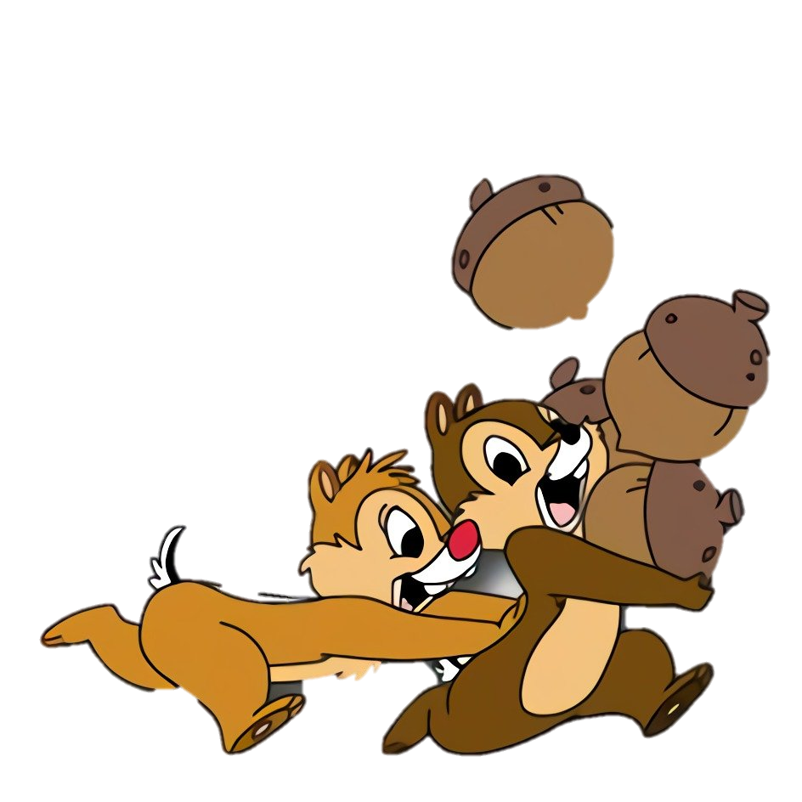
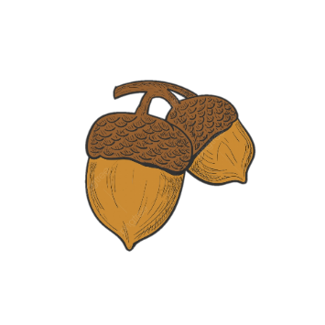
THỢ SĂN HẠT DẺ

Slide 11
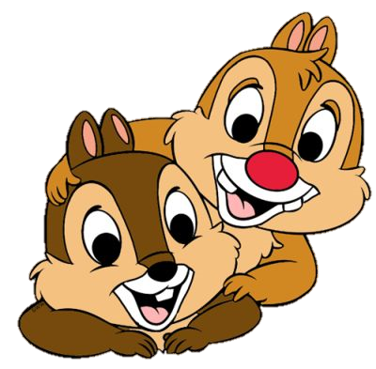
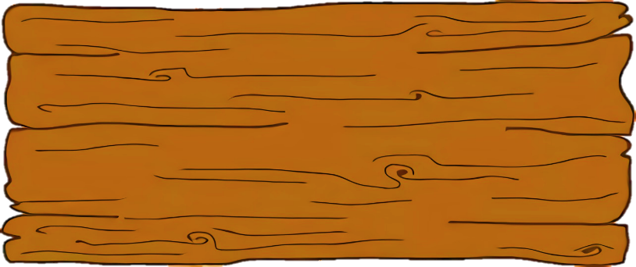
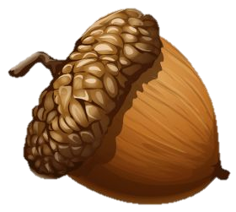
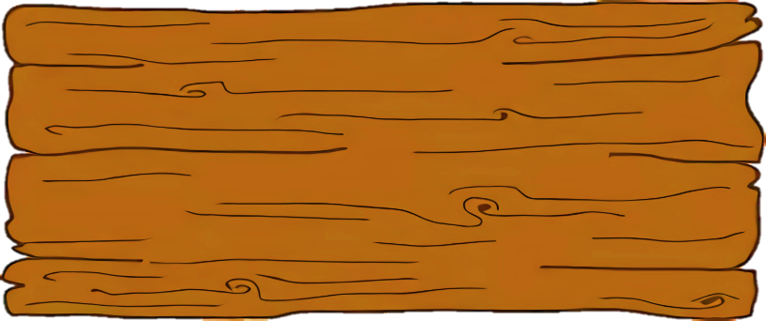
Trong một tuần, nếu ngày 20 là thứ hai thì ngày 22 là thứ mấy?
A
B
Thứ tư
Thứ sáu
C
Thứ năm

Slide 12
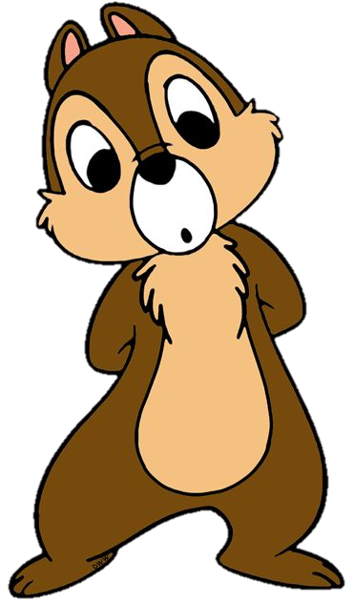
Sai mất rồi!!!

Slide 13
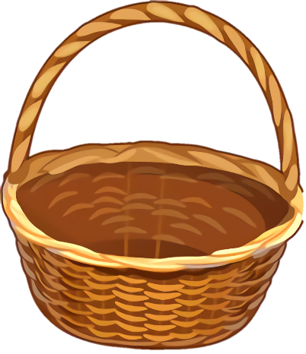
Đúng rồi!
+1

Slide 14
Nếu hôm qua là thứ ba thì ngày mai là thứ mấy?
B
A
Thứ năm
Thứ tư
C
Thứ sáu

Slide 15
Sai mất rồi!!!

Slide 16
Đúng rồi!
+1

Slide 17
Gang tay của em dài khoảng:
A
B
10 cm
5 cm
C
1 cm

Slide 18
Sai mất rồi!!!

Slide 19
Đúng rồi!
+1

Slide 20
Bàn học của em cao khoảng:
B
A
6 gang tay
6 cm
C
20 cm

Slide 21
Sai mất rồi!!!

Slide 22
Đúng rồi!
+1

Slide 23
Bảng học lớp dài khoảng:
B
A
3 gang tay
3 sải tay
C
30 cm

Slide 24
Sai mất rồi!!!

Slide 25
Đúng rồi!
+1

Slide 26
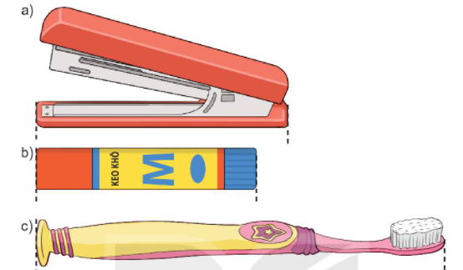
3
Đo độ dài mỗi đồ vật sau với đơn vị là xăng- ti-mét

Slide 27
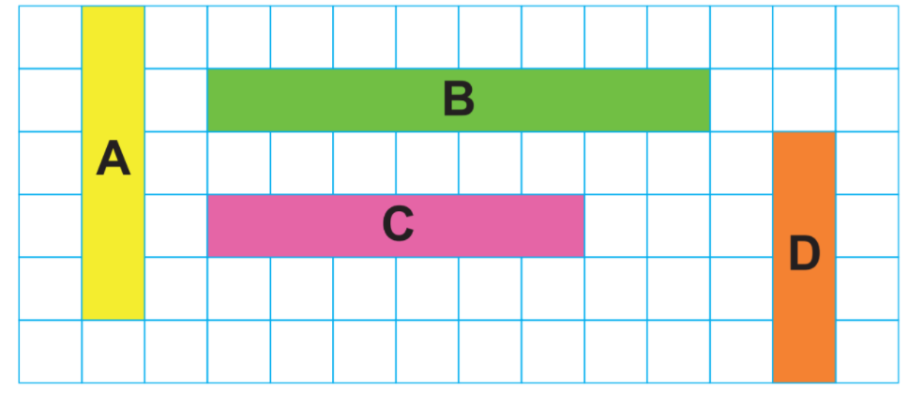
4
Trong băng giấy dưới đây, băng giấy nào dài nhất, băng giấy nào ngắn nhất
8
Dài nhất
5
4
6
Ngắn nhất

Slide 28
